Slide 1
Живопись. История. Парад Победы 1945 г.

Slide 2
Парад войск Красной армии на Красной площади Москвы 24 июня 1945 года — исторический парад Победы, состоявшийся в Москве, на Красной площади, в ознаменование победы СССР над Германией в Великой Отечественной войне.

Slide 3
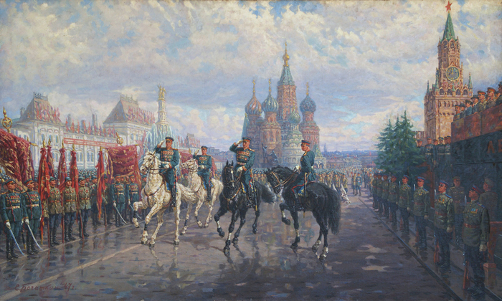
Богаткин С.Н. - Парад Победы (1947)

Slide 4
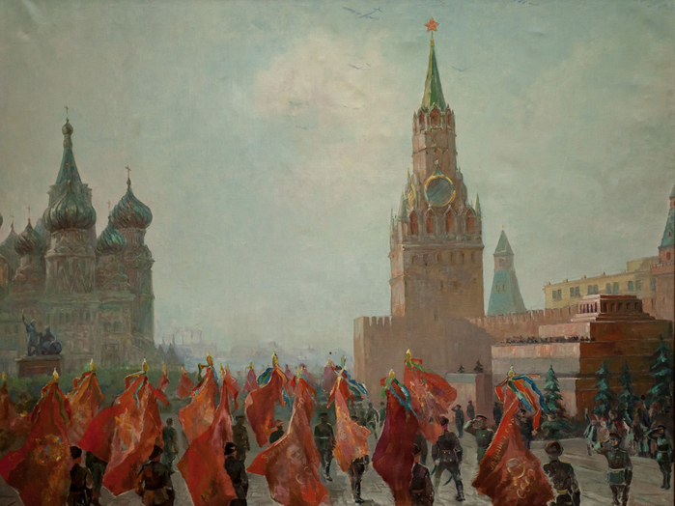
Пшеничников В.С. - Парад Победы (1946)

Slide 5
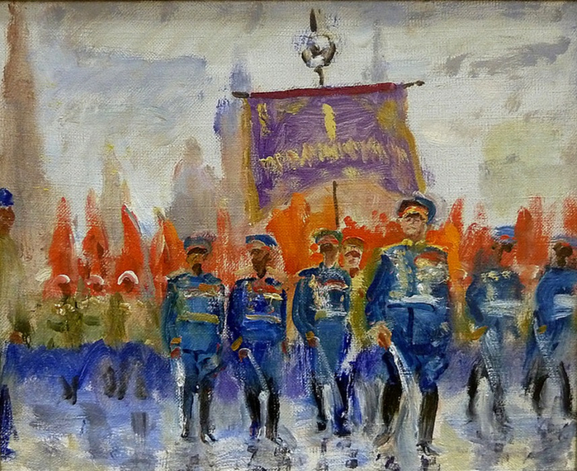
Радоман Игорь Владимирович (1921 - 1992 ) - Парад Победы (1985)

Slide 6
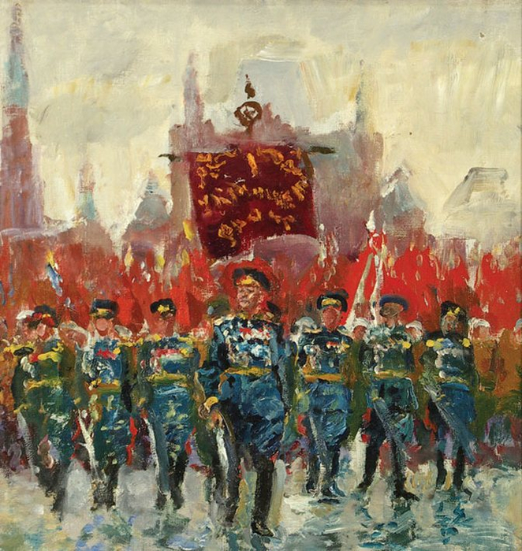
Радоман Игорь Владимирович (1921 - 1992 ) - Парад Победы. Эскиз (1985)

Slide 7
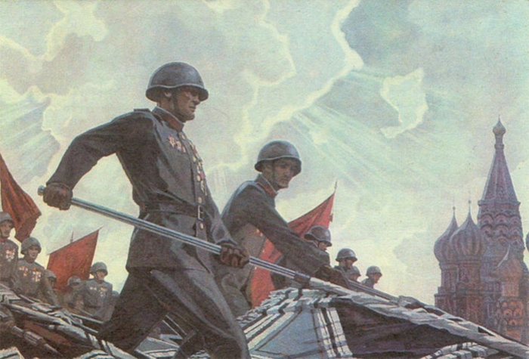
Михайлов Алексей Сергеевич (1926 - 1993) - Поверженные знамена. Парад Победы

Slide 8
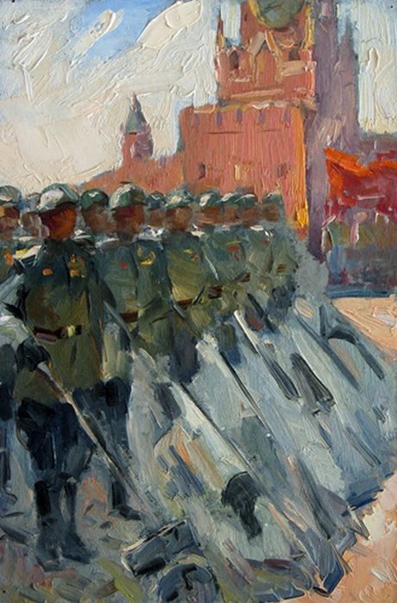
Черноусенко Владимир Петрович (1932 - 2000) - Парад Победы в Москве (1960-е)

Slide 9
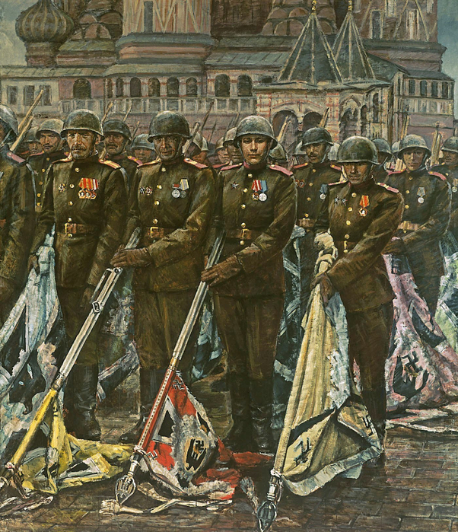
Антонов Константин Михайлович - Победители (1985)

Slide 10
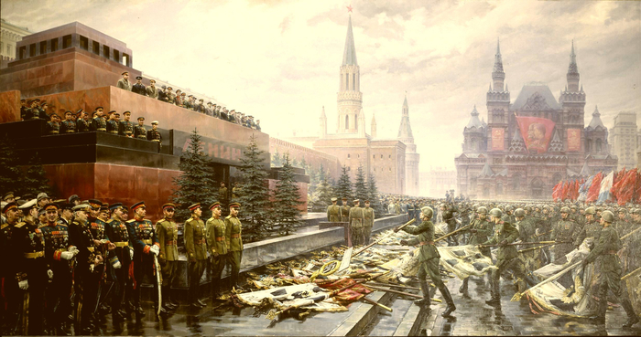
Хмелько Михаил Иванович (1919 - 1996) - Триумф победившей Родины (1949)

Slide 11
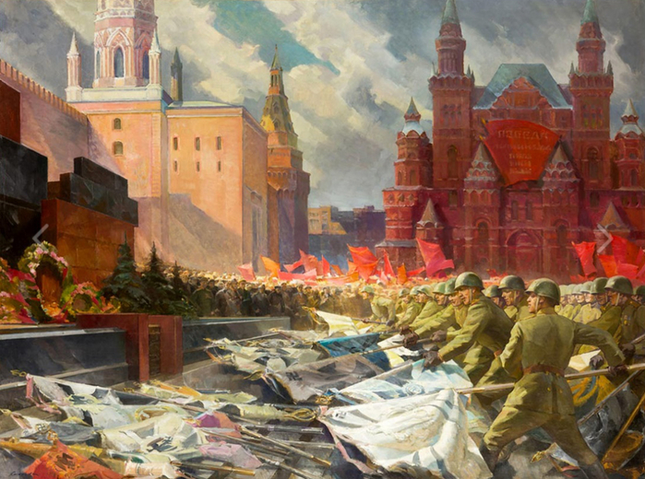
Хмелько Михаил Иванович (1919 - 1996) - Триумф победившей Родины. Диптих.1 (1960)

Slide 12
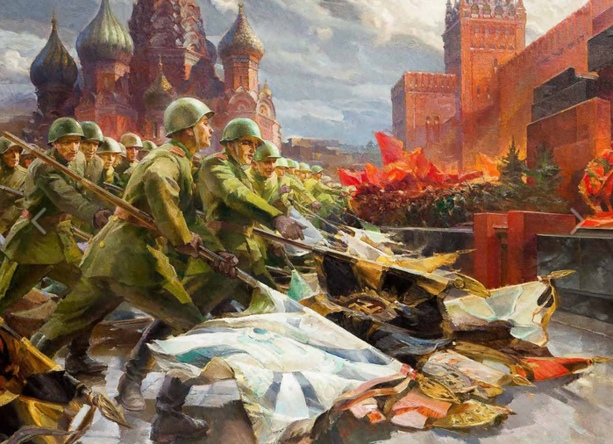
Хмелько Михаил Иванович (1919 - 1996) - Триумф победившей Родины. Диптих.2 (1960)

Slide 13
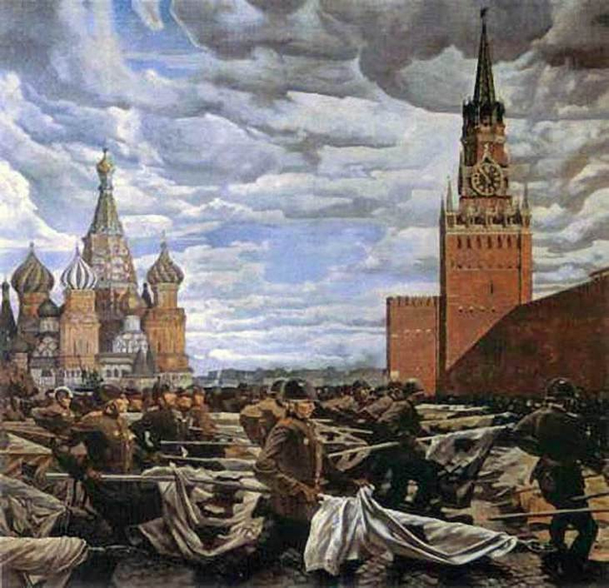
Самсонов Марат Иванович (1925 - 2013) - Парад Победы на Красной площади (1984)

Slide 14
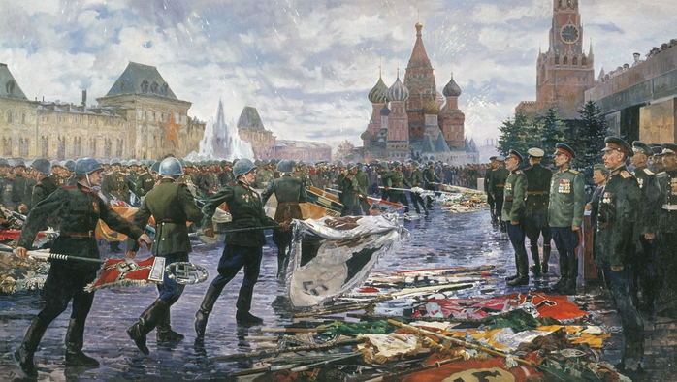
Самсонов Александр Маратович - Парад Победы (2004)

Slide 15
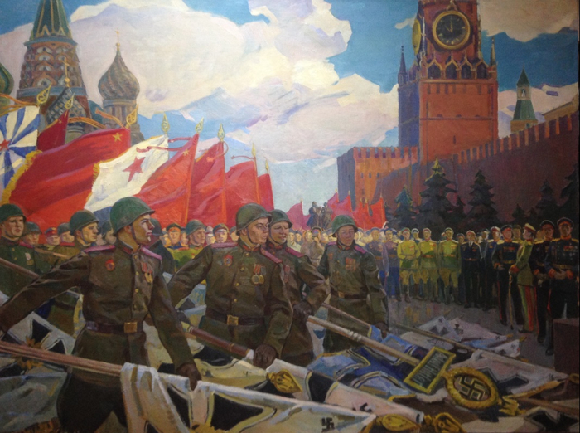
Бабак Петр Иванович - Парад 1945 года (1968)

Slide 16
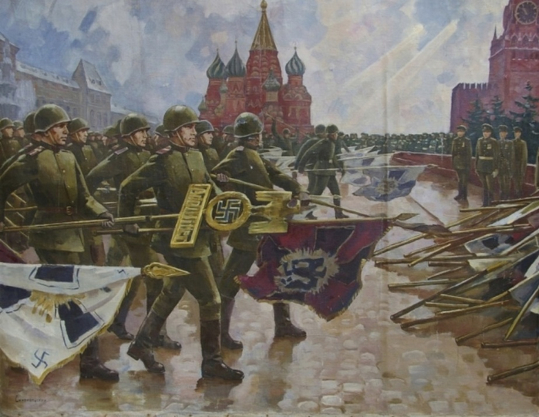
Синепольский Игорь Иванович - Парад Победы (1971)

Slide 17
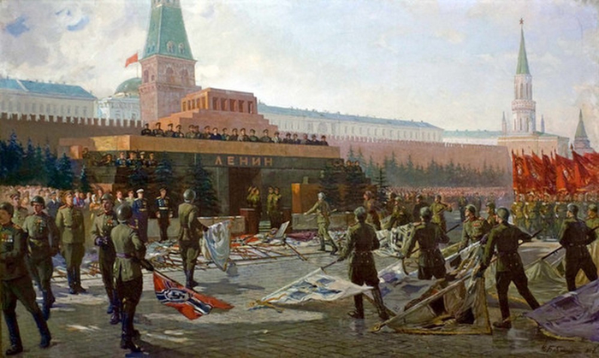
Бабасюк Н. Л. - Парад Победы в Москве. 24 июня 1945 г. (1951)

Slide 18
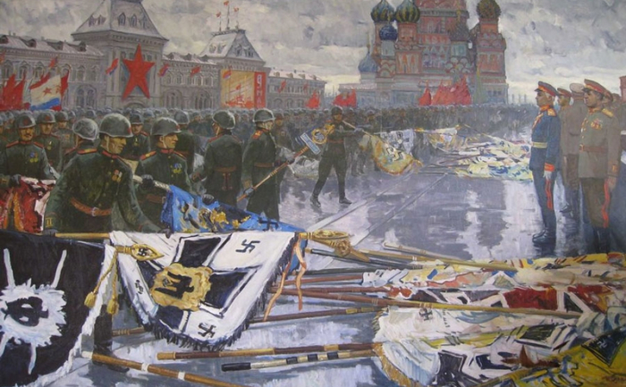
Неизвестный художник - Парад 1945 года

Slide 19
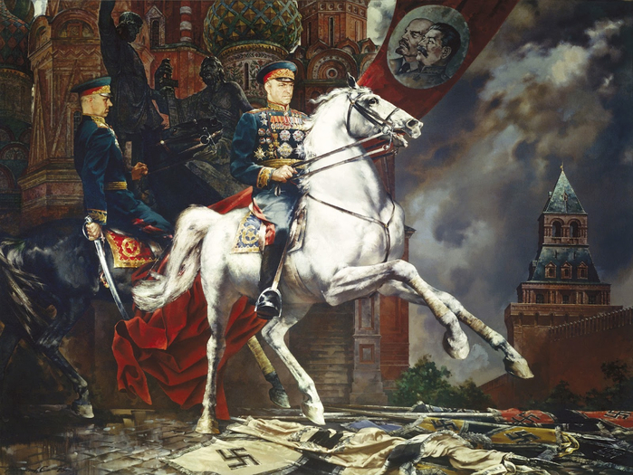
Присекин Сергей Николаевич - Маршалы Советского Союза Г.К.Жуков и К.К.Рокоссовский на Красной площади 24 июня 1945 г. (1985)

Slide 20
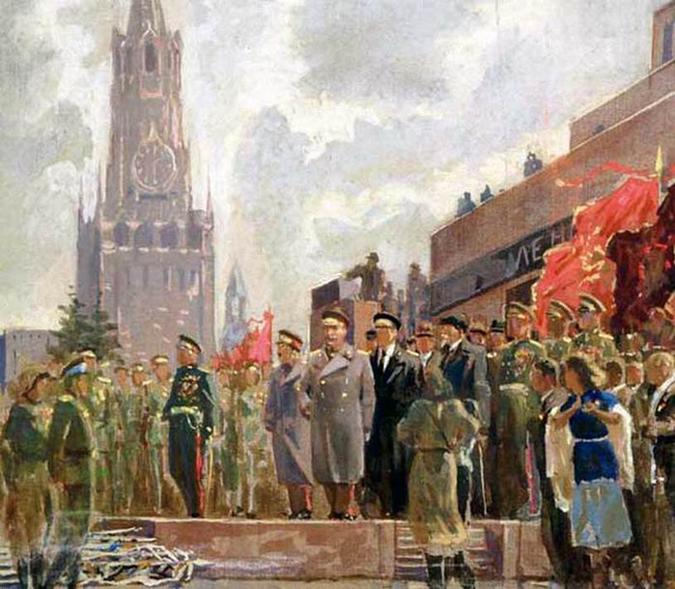
Самохвалов Александр Николаевич (1894 - 1971) - Парад Победы на Красной площади.

